Slide 1
Návštěva Záchranky u nás v Pardubičkách
Jak nás pan Altman seznámil se Zdravotnickou záchrannou službou Pardubického kraje

Slide 2
Naše nové zkušenosti
Podívali jsme se do operačního střediska
Víme, kdy máme volat 155
Co máme všechno říkat
Je důležité i poslouchat rady do té doby, než přijede záchranka
Důkladně jsme se seznámili s jedním vozem

Slide 3
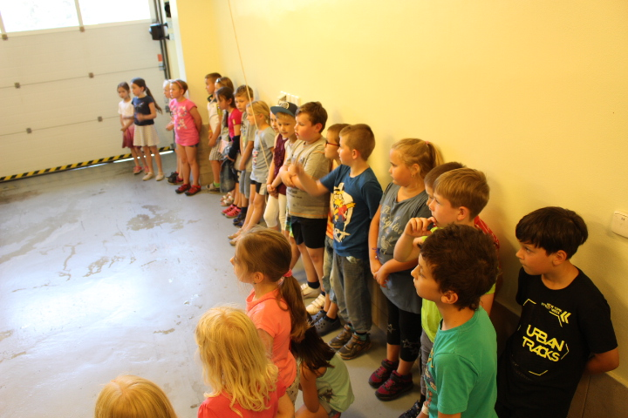
Tak tady stojí vozy

Slide 4
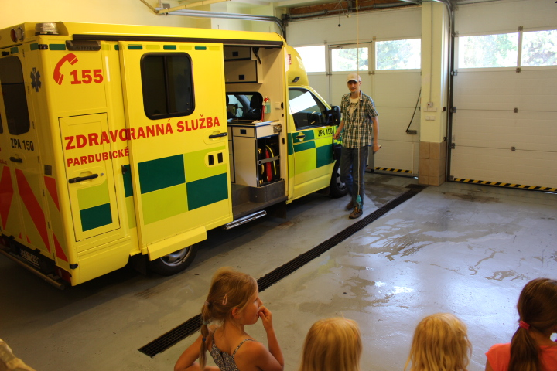
Nádherný vůz

Slide 5
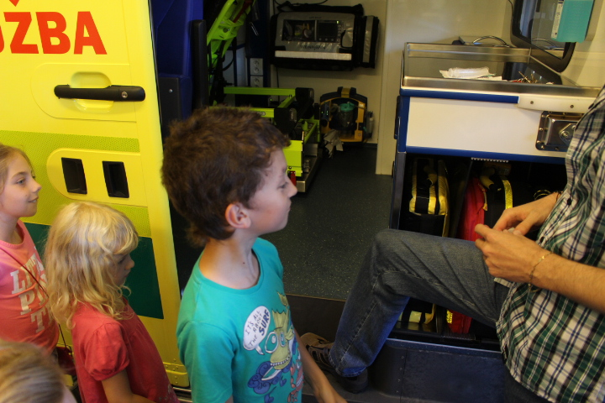
Honzíka všechno zajímá

Slide 6
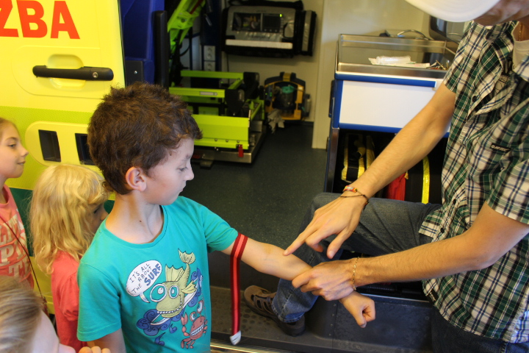
Tak si také vše vyzkouší

Slide 7
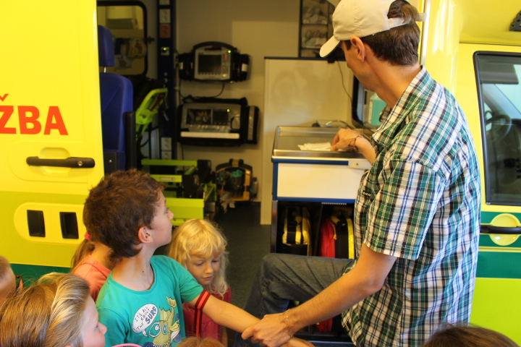
Naštěstí jenom jako

Slide 8
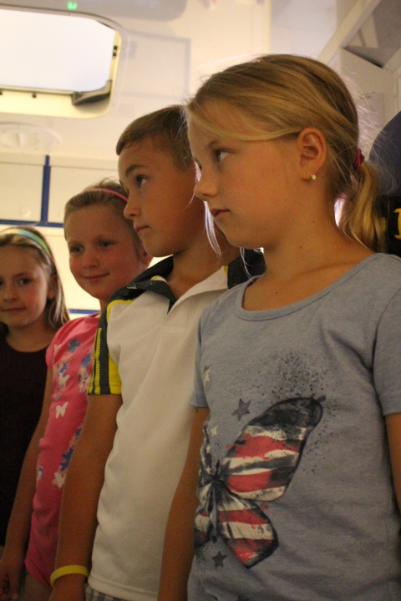
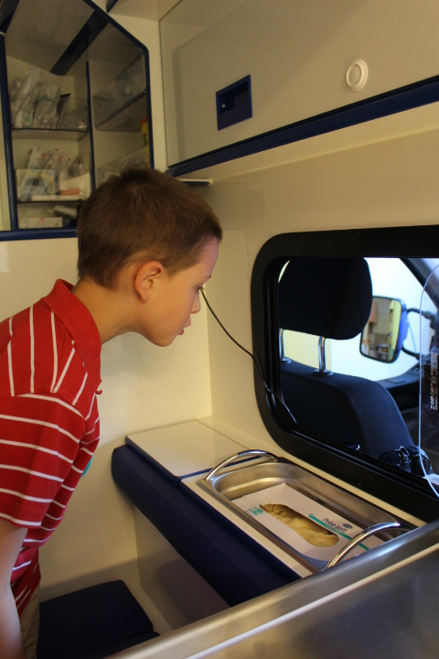
A jdeme si pořádně prohlédnout sanitní vůz

Slide 9
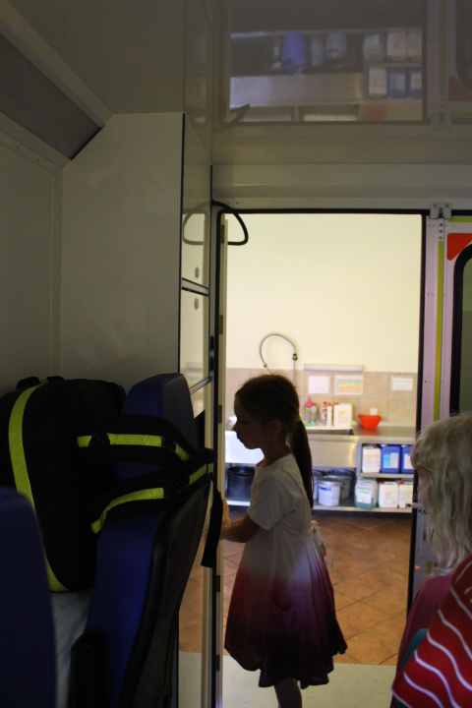
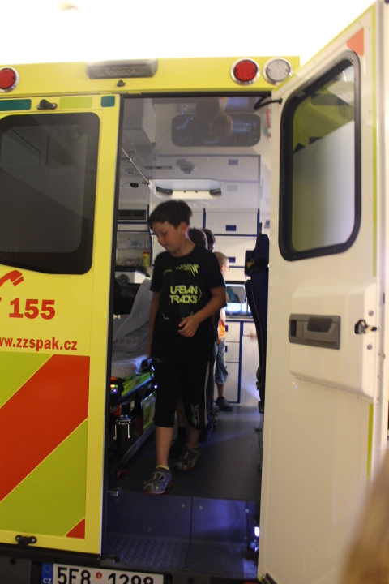
Kdy se nám toto poštěstí, vše si v klidu prohlédnout

Slide 10
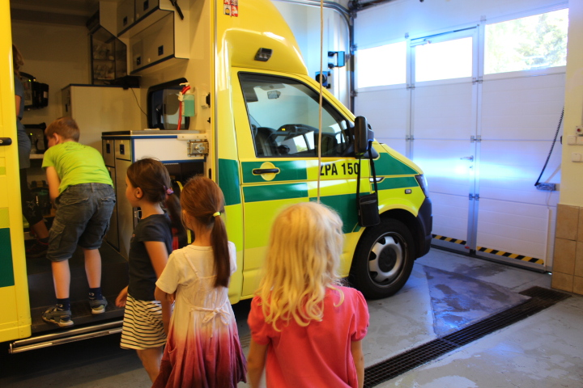
Na všechny se dostane

